Slide 1
সবাইকে লাল গোলাপের শুভেচ্ছা

Slide 2
শিক্ষক পরিচিতি
রুমা
সহকারি শিক্ষক
সাফেলা সরকারি প্রাথমিক বিদ্যালয়
সুনামগঞ্জ সদর

Slide 3
পাঠ পরিচিতি
সময়ঃ৩৫মিনিট
শ্রেণীঃ২য়
তারিখঃ৯|৬|১৭ইং
বিষয়ঃ বাংলা
পাঠঃদাদির হাতের মজার পিঠা
পাঠ্যাংশঃএসব পিঠার…..মজাই আলাদা|

Slide 4
শিখনফল
শোনাঃ১.১.১_১.৩.১_১.৩.৩_৩.১.১_৩.১.২
বলাঃ১.১.১_১.১.২_১.৩.২_২.৫.১_২.৫.২_৩.১.১_৩.১.২_৪.১.১

Slide 5
চল আমরা একটা ভিডিও দেখি

Slide 6
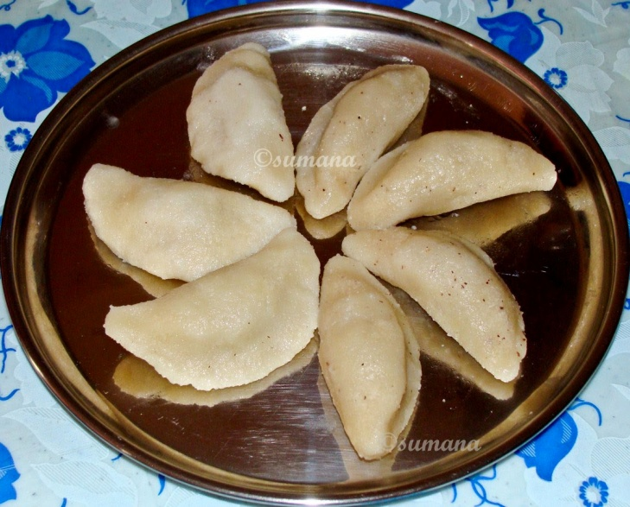
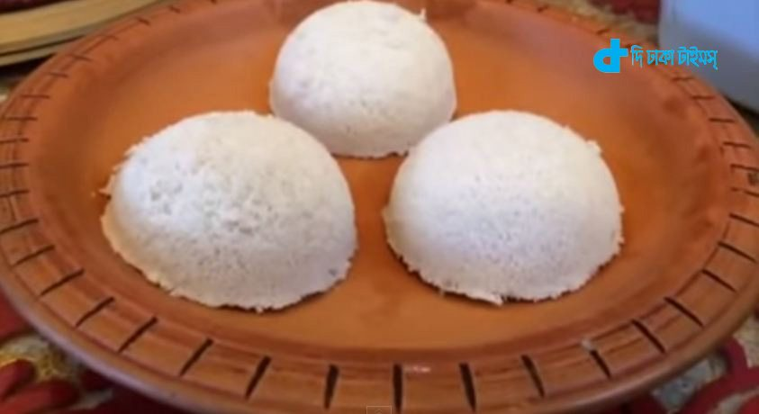
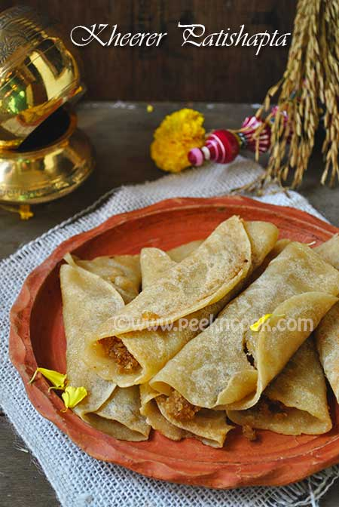
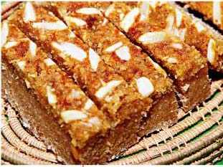
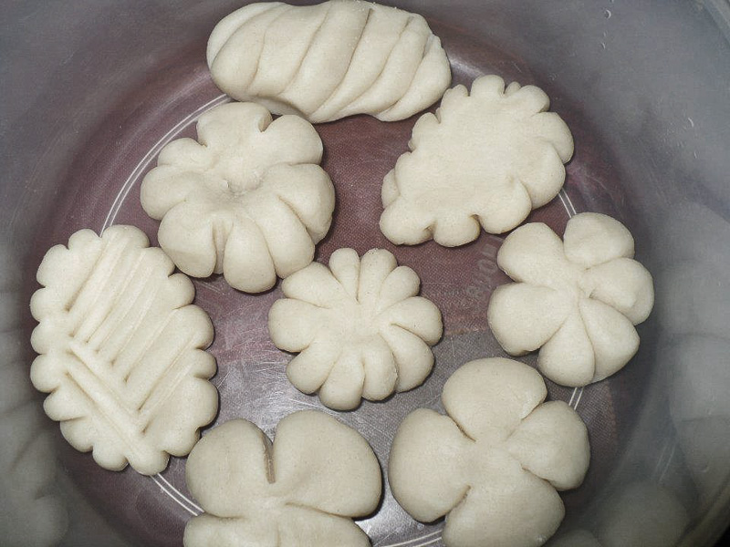
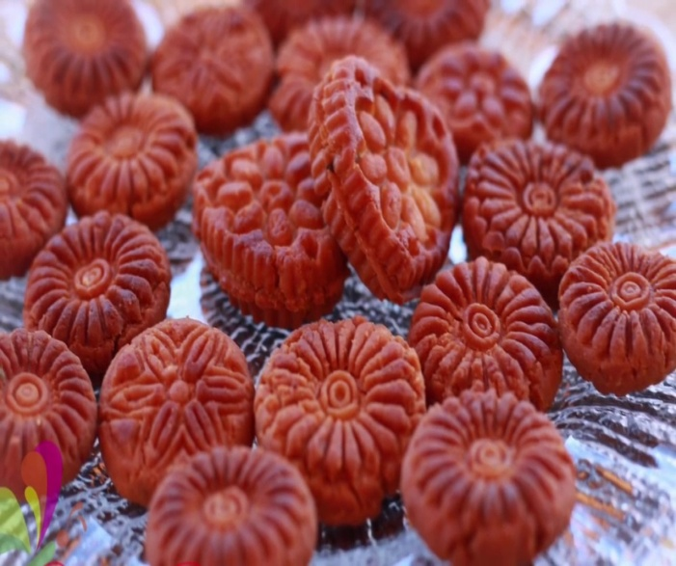
পাঠের শিরোনাম
দাদির হাতের মজার পিঠা

Slide 7
খেজুর পিঠা

Slide 8
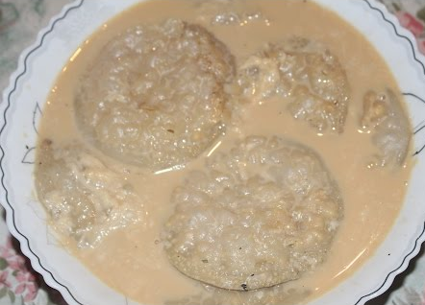
দুধচিতই

Slide 9
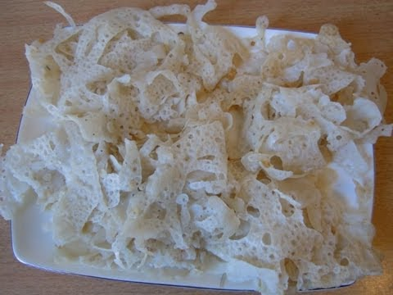
ছিট পিঠা

Slide 10
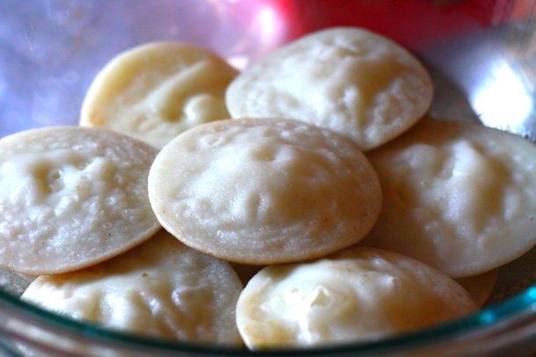
চিতই পিঠা

Slide 11
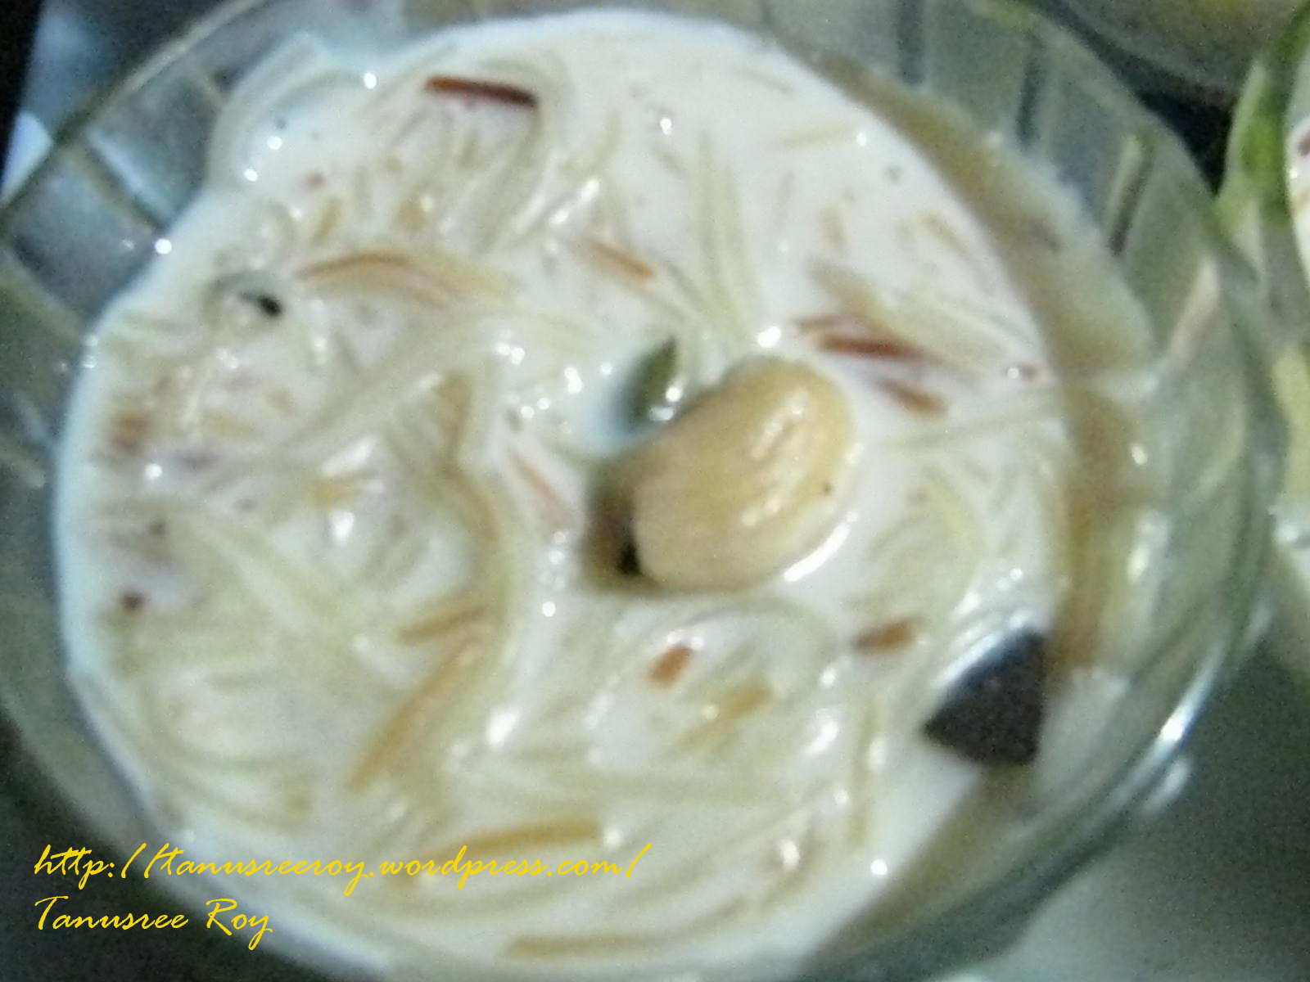
সেমাই পিঠা

Slide 12
নারকেল পিঠা

Slide 13
ভাপা পিঠা

Slide 14
পুলি পিঠা

Slide 15
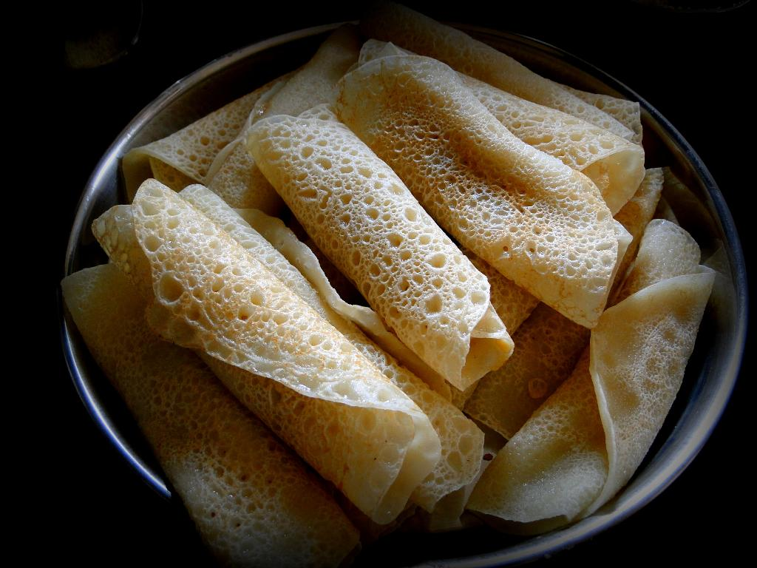
পাটিসাপটা পিঠা

Slide 16
বিবিখানা পিঠা

Slide 17
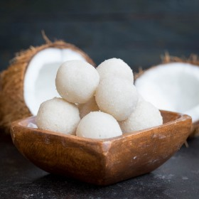
নারকেল পিঠা

Slide 18
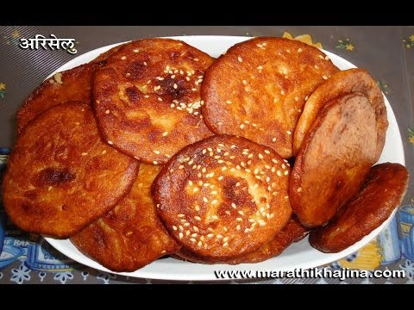
চুষি পিঠা

Slide 19
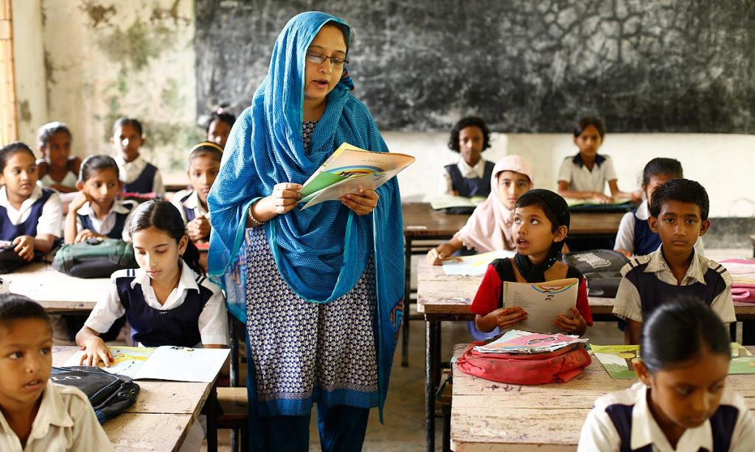
শিক্ষকের পাঠ

Slide 20
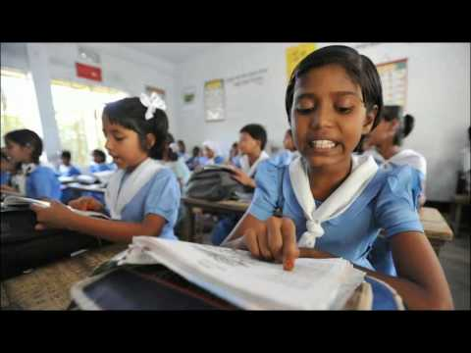
শিক্ষার্থীর পাঠ

Slide 21
যুক্ত বর্ণ ভেঙ্গে নতুন শব্দ পড়ি|
=
+
আনন্দ
ন
ন্দ
দ
শব্দের অর্থ বলি
সুন্দর
ভালো
মজাদার
সুস্বাদু

Slide 22
মুখে মুখে প্রশ্নের উত্তর বলি|
ভাপা পিঠা কোন কালে বানানো হয়|
উত্তরঃ
শীত কালে

Slide 23
ছবি দেখে পিঠার নাম বলি|
ভাপা পিঠা
পুলি পিঠা

Slide 24
মূল্যায়ন
শব্দ খালি যায়গায় বসিয়ে বাক্য তৈরি করি|
শীত কালে
১.
ভাপা পিঠা ………..কালে বানানো হয়|
মজাই
২.
গরম গরম পিঠার……… আলাদা

Slide 25
বাড়ির কাজ
তোমরা যেসব খাও সে সব পিঠার নাম লিখে আনবে|

Slide 26
ধন্যবাদ

